Slide 1

인사시스템 구축
스토리보드
(프로그램 Spec)
버전 1.0
2012.10.15
승 인 사 항
 | 성명 / 직급 | 일자 | 서명
작성자 | 최명자 / 부장 | 2012.10.15
검토자
승인자
고객

Slide 2
프로젝트 | 인사시스템 구축 | 문서번호 | IW2115
문서명 | 스토리보드 – 프로그램명세서 | 버전 | 1.0
문서 이력
버전 | 제/개정 내용 | 작성일 | 작성자 | 승인자 | 시행일
1.0 | 초안 | 2012.10.15 | 최명자

Slide 3
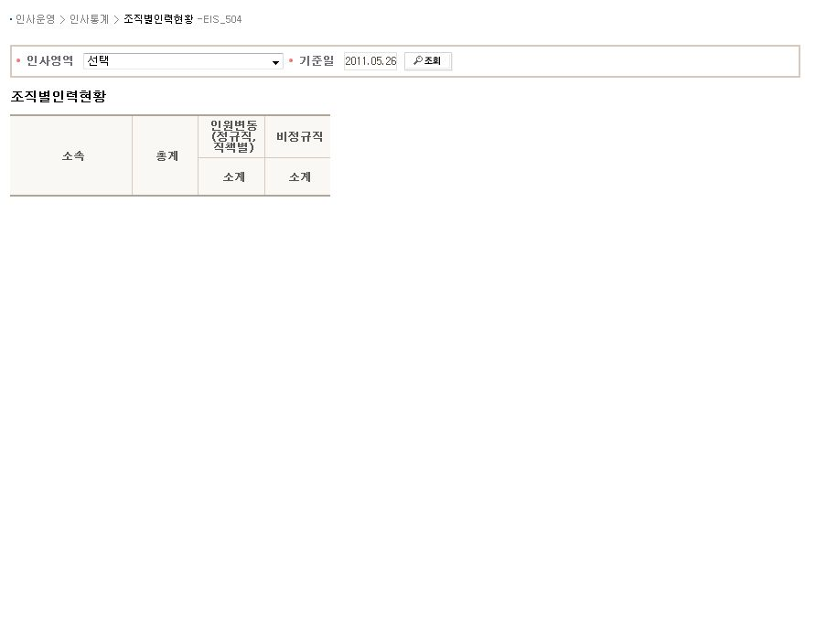
EIS_130
소속별인력현황
1) 주요항목 :
2) 요구사항 :

Slide 4
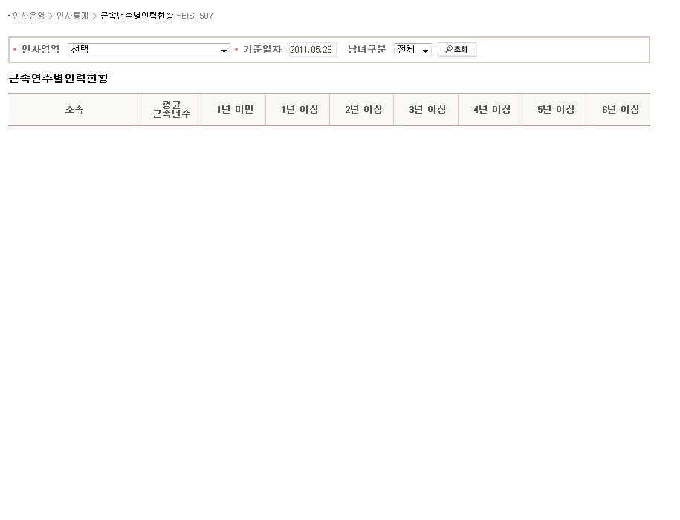
EIS_505
근속연수별 인력현황
1) 주요항목 :
2) 요구사항 :

Slide 5
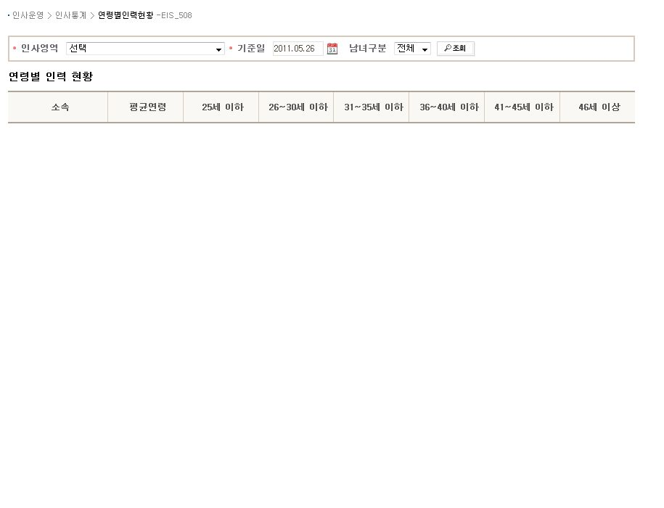
EIS_508
연령별인력현황
1) 주요항목 :
2) 요구사항 :

Slide 6
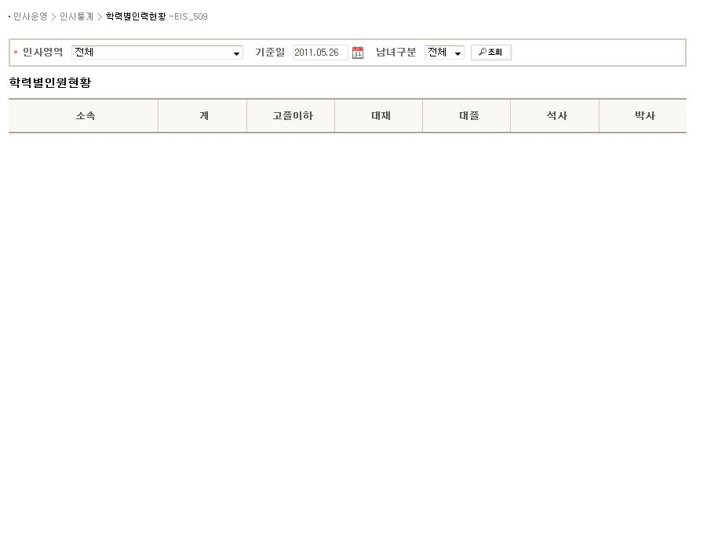
EIS_509
학력별인력현황
1) 주요항목 :
2) 요구사항 :

Slide 7
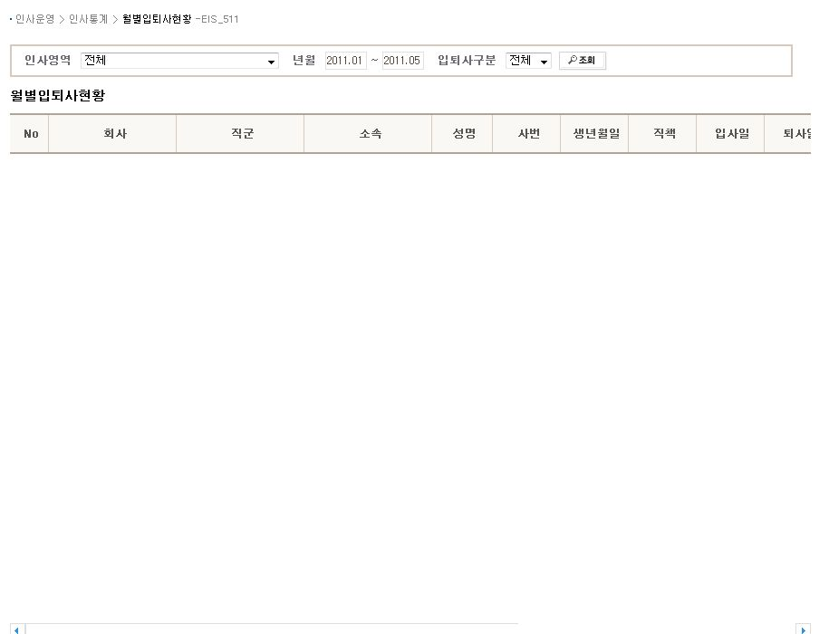
EIS_511
월별입퇴사현황
1) 주요항목 :
2) 요구사항 :

